Slide 1


Geo Flood Agent
自然言語 → GISコード → 隔離実行 → 波及分析
Solafune | Daytona HackSprint Tokyo | 12 September 2026

Slide 2
課題：困るのは「浸かっていないのに止まる施設」
ハザードマップは「どこが浸水するか」しか教えてくれない。
病院が高台にあっても、給電元の変電所が低地なら停電する。
この「波及」はラスタ解析だけでは出てこない — 関係を辿る必要がある。
波及の例
上野台地病院（病院）
標高19m・浸水なし
↓ POWERED_BY ↓
「荒川下流で水位が3m上がったら、影響を受ける施設は？」
北千住変電所（変電所）
と聞くだけで、GISコード生成 → 隔離実行 → グラフ波及分析 → 日本語ブリーフィングまで
自治体の EOC（災害対策本部）がそのまま読める形で返す。
標高−0.4m・浸水 3.4m
→ 病院は浸かっていないのに停電

Slide 3
アーキテクチャ：3 基盤に「無いと成立しない」役割を 1 つずつ
NOSANA
DAYTONA
NEO4J
LLM 推論（分散 GPU）
隔離サンドボックス
ナレッジグラフ
• 質問から GIS スクリプトを生成
• OpenAI 互換エンドポイント
• 結果を EOC 向け日本語ブリーフィングに
• LLM が書いた任意コードを安全に実行
• 国土地理院 標高タイルを取得 → 浸水マスク → 地図 PNG
• create → upload → exec → download → delete
• 施設・給電関係をグラフ化
• 浸水シナリオを FLOODED_IN として書込
• 2 ホップ Cypher で「浸水域外の停電」を抽出
→
→
質問 → [Nosana] コード生成 → [Neo4j] 施設取得 → [Daytona] 実行 → [Neo4j] 波及クエリ → [Nosana] 要約
各呼び出しはフラグで切替可能。落ちた基盤は同一インターフェースのモックに自動フォールバック（UI に mock と明示）

Slide 4
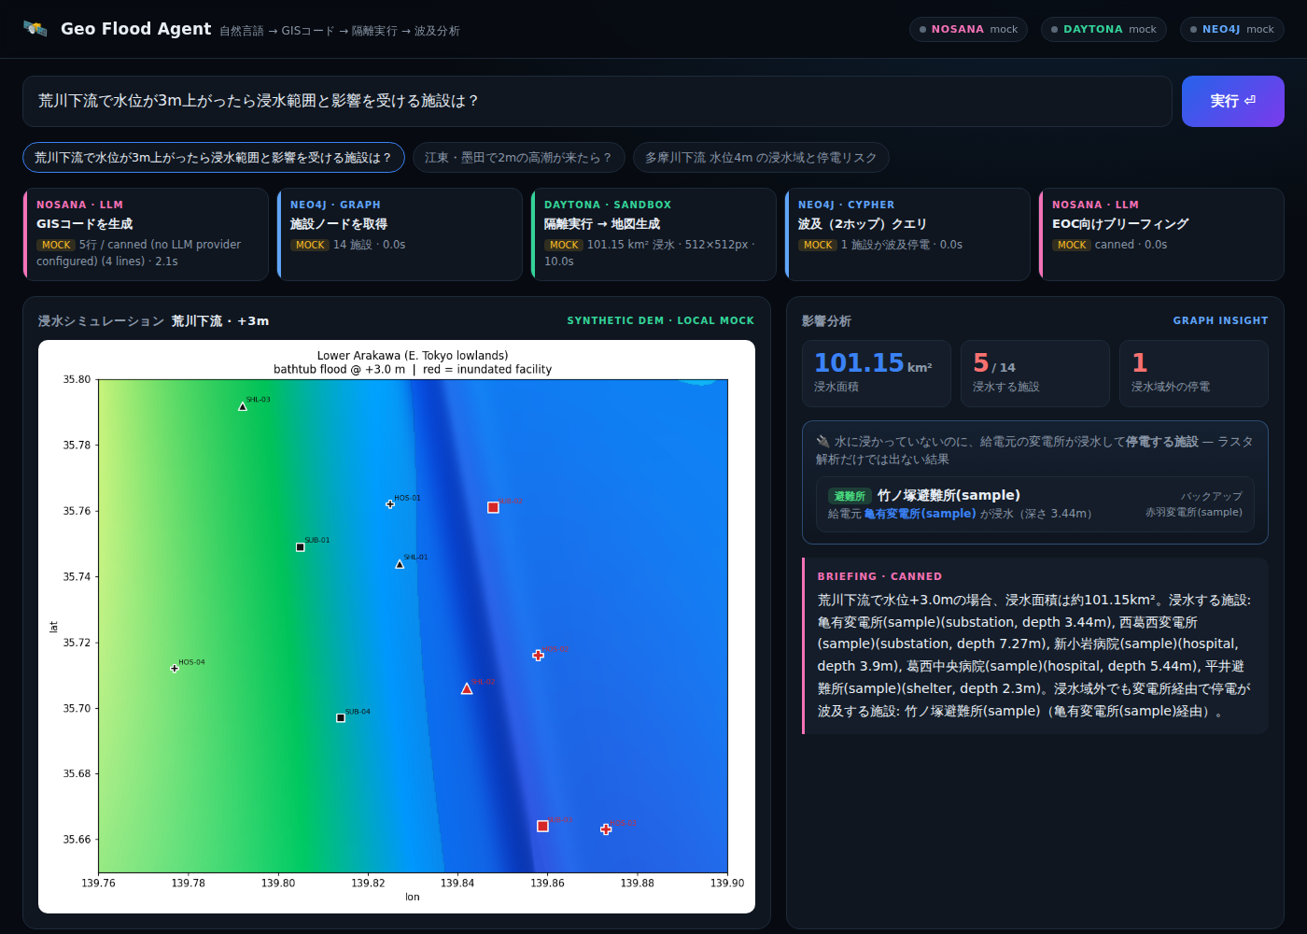
デモ：1 つの質問で、地図と「波及停電」まで
101 km²
浸水面積（+3.0 m, 荒川下流）
5 / 14
浸水する施設
1
浸水域外で停電する施設
パイプラインの各段が LIVE / MOCK を明示。生成コード・Cypher・ライブログも UI 内で開示

Slide 5
現状と次のステップ
今日の到達点（正直に）
Next
• Neo4j Aura：LIVE 接続、シナリオ書込と 2 ホップ波及クエリ
• Daytona：会場からのサインアップが全チーム anomaly detection で不可（サポート確認済）。同一スクリプトをローカルフォールバックで実行。統合は agent/sandbox.py の 30 行、API キーを貼るだけで LIVE に切替
• Nosana：OpenAI 互換クライアント実装済。エンドポイント未取得のため定型スクリプトで代替
• 標高データは国土地理院タイル（実データ）、施設・給電関係はサンプル
• Nosana GPU で SAR 衛星画像の浸水セグメンテーションを実行し、bathtub モデルを実観測に置換
• Daytona スナップショットで 1 秒起動、N 並列でシナリオ（水位 1〜5 m）を一括評価
• 自治体の実インフラデータ（配電系統・避難所）を Neo4j に投入し、EOC で運用
• github.com/0xtkey256/geoflood

